Slide 1
Procedures em SQL
Stored Procedure, que traduzido significa Procedimento Armazenado, é uma conjunto de comandos em SQL que podem ser executados de uma só vez, como em uma função. Ele armazena tarefas repetitivas e aceita parâmetros de entrada para que a tarefa seja efetuada de acordo com a necessidade individual.
Ou seja, uma procedure é um bloco de comandos ou instruções SQL organizados para executar uma ou mais tarefas. Pode ser utilizada para ser acionada através de uma chamada simples que executa uma série de outros comandos.

Slide 2
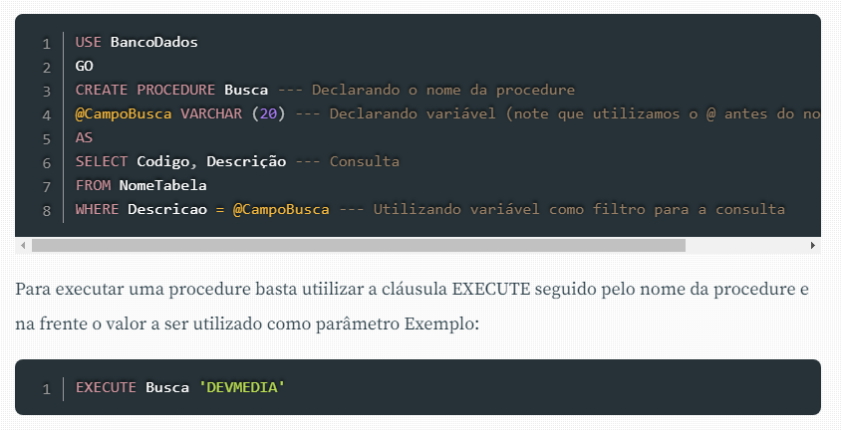
Exemplo:

Slide 3

Exemplo no Workbench:
Diferente das VIEW´s que são utilizadas para as pesquisas, nas Stored Procedure pode ser utilizado todos os comandos de DDL e DML (INSERT, UPDATE, DELETE, SELECT, etc).
CREATE PROCEDURE `inserir_autor` ()
BEGIN
insert autor (codigo, nome, nacionalidade)
values (4,"Saint-Exupéry","Francês");
END
Quando executar a procedure ( ), aparece a confirmação:
call biblioteca.inserir_autor();

Slide 4
Exemplos Procedure (DELETE, UPDATE):
CREATE PROCEDURE `deletar_autor` ()
BEGIN
delete from autor
where codigo = 4;
END
CREATE PROCEDURE `alterar_autor` ()
BEGIN
update autor
set nome = "Antoine de Saint-Exupéry"
where codigo = 4;
END

Slide 5
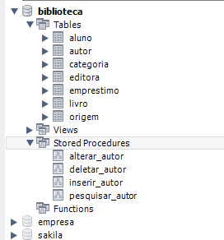
Exemplos Procedure (SELECT):
CREATE PROCEDURE `pesquisar_autor` ()
BEGIN
Select * from autor
where codigo = 4;
END
As procedures, como as Views também ficam
armazenadas junto ao banco de
dados.

Slide 6
Exercícios Procedures – BD Biblioteca
Criar uma procedure para cada solicitação abaixo:
1) Inserir dois registros na tabela Categoria:
Insert categoria (codigo, descricao)
Values (3, “Jornais”);
Insert categoria (codigo, descricao)
Values (4, “Revistas”);

Slide 7
Exercícios Procedures – BD Biblioteca
Criar uma procedure para cada solicitação abaixo:
2) Inserir dois registros na tabela Autor:
Insert autor (codigo, nome, nacionalidade)
Values (4, “Saint-Exupéry”, “Francês”);
Insert autor (codigo, nome, nacionalidade)
Values (5, “Lima Barreto”, “Brasileiro”);

Slide 8
Exercícios Procedures – BD Biblioteca
Criar uma procedure para cada solicitação abaixo:
3) Inserir um registro na tabela Aluno:
Insert aluno (codigo, nome, endereco, cidade, estado, telefone)
Values (5, “Marcos”, “Centro”, “Criciuma”, ”SC”, 1122);
Insert aluno (codigo, nome, endereco, cidade, estado, telefone)
Values (6, “Belone”, “Centro”, “Araranguá”, ”SC”, 3344);

Slide 9
Exercícios Procedures – BD Biblioteca
Criar uma procedure para cada solicitação abaixo:
4) Alterar informações dos registros na tabela categoria e autor:
Update categoria set descricao = “Jornais e Periódicos”
where codigo = 3;
Update autor set nome = “Antonie Saint-Exupéry”
where codigo = 4;

Slide 10
Exercícios Procedures – BD Biblioteca
Criar uma procedure para cada solicitação abaixo:
5) Excluir dois registros na tabela categoria:
Delete from categoria where codigo = 3;
Delete from categoria where codigo = 4;

Slide 11
Exercícios Procedures – BD Biblioteca
Criar uma procedure para cada solicitação abaixo:
6 – Selecionar codigo e titulo do livro, paginas e idioma que pertencem a categoria “Literatura Estrangeira”
Select livro.codigo, livro.titulo, livro.paginas, livro.idioma
From livro, categoria
Where livro.codcategoria = categoria.codigo
And categoria.descricao like “%Estrangeira%”;

Slide 12
Exercícios Procedures – BD Biblioteca
Criar uma procedure para cada solicitação abaixo:
7 – Selecionar codigo e titulo do livro, nome autor e nome editora que pertencem ao autor “Paulo Coelho” e da editora “Arqueiro”
Select livro.codigo, livro.titulo,autor.nome, editora.nome
From livro, autor, editora
Where livro.codautor= autor.codigo
And livro.codeditora = editora.codigo
And autor.nome like “%Paulo Coelho%”
And editora.nome like “%Arqueiro%”;

Slide 13
Exercícios Procedures – BD Biblioteca
Criar uma procedure para cada solicitação abaixo:
8 – Pesquisar codigo, titulo, edição, paginas de todos registros da tabela livro da categoria “Literatura Estrangeira” e do autor “Tolkien” e com editora “Harper”
Select livro.codigo, livro.titulo, livro.edicao, livro.paginas
From livro, categoria, autor, editora
Where livro.codautor= autor.codigo
And livro.codcategoria = categoria.codigo
And livro.codeditora = editora.codigo
And categoria.nome like “%Estrangeira%”
And autor.nome like “%Tolkien%”
And editora.nome like “%Harper%”;

Slide 14
Exercícios Procedures – BD Biblioteca
Criar uma procedure para cada solicitação abaixo:
9 - Pesquisar codigo, dataemprestimo , datadevolucao, juros de todos registros da tabela empréstimo realizados do livro “O alquimista” para o aluno “Cris”
Select emprestimo.codigo, emprestimo.dataemprestimo,
emprestimo.datadevolucao, emprestimo.juros
From emprestimo, livro, aluno
Where emprestimo.codlivro = livro.codigo
And livro.codaluno = aluno.codigo
and livro.titulo like “%Alquimista%”
And aluno.nome like “%Cris%”;

Slide 15
Exercícios Procedures – BD Biblioteca
Criar uma procedure para cada solicitação abaixo:
10) Pesquisar codigo, dataemprestimo, codlivro de todos registros da tabela empréstimo realizados para o aluno “Luciano” no mês de setembro de 2022;
Select emprestimo.codigo, emprestimo.dataemprestimo, emprestimo.codlivro
From emprestimo, aluno
Where emprestimo.codaluno = aluno.codigo
and aluno.nome like “%Luciano%”
And emprestimo.dataemprestimo >= “2022/09/01”
And emprestimo.dataemprestimo <= “2022/09/30” ;

Slide 16
Exercícios Procedures – BD Biblioteca
11) Pesquisar codigo, dataemprestimo, codaluno de todos registros da tabela empréstimo realizados de “01/08/2022” a “30/09/2022” do livro “Senhor do Anéis” para o aluno “Cris”
Select emprestimo.codigo, emprestimo.dataemprestimo, emprestimo.datadevolucao, emprestimo.juros
From emprestimo, livro, aluno
Where emprestimo.codlivro = livro.codigo And livro.codaluno = aluno.codigo
and livro.titulo like “%Senhor dos Anéis%” And aluno.nome like “%Cris%”
And empréstimo.dataemprestimo >= “2022/08/01”
And empréstimo.dataemprestimo <= “2022/09/30”;

Slide 17
Exercícios Procedures – BD Biblioteca
Criar uma procedure para cada solicitação abaixo:
12) Pesquisar codigo, dataemprestimo, datadevolucao, codaluno, codlivro de todos registros da tabela empréstimo realizados no ano de 2022 que contenham juros.
Select emprestimo.codigo, emprestimo.dataemprestimo, emprestimo.datadevolucao, emprestimo.juros, livro.titulo
From emprestimo, livro
Where emprestimo.codlivro = livro.codigo And livro.codaluno = aluno.codigo
And empréstimo.dataemprestimo >= “2022/01/01”
And empréstimo.dataemprestimo <= “2022/12/31”;

Slide 18
Exercícios Procedures – BD Biblioteca
Criar uma procedure para cada solicitação abaixo:
13) Inserir três registros na tabela Livro:
Insert livro (codigo, titulo, paginas, edicao, idioma, codautor, codeditora, codcategoria, codorigem)
Values (6, “O Pequeno Príncipe”, 135, “1948”, “Francês”, 4,2,2,1);
Insert livro (codigo, titulo, paginas, edicao, idioma, codautor, codeditora, codcategoria, codorigem)
Values (7, “Cidadela”, 230, “1955”, “Francês”, 4,2,2,1);
Insert livro (codigo, titulo, paginas, edicao, idioma, codautor, codeditora, codcategoria, codorigem)
Values (8, “Clara dos Anjos”, 265, “1922”, “Português”,5,3,1,1);

Slide 19
Exercícios Procedures – BD Biblioteca
Criar uma procedure para cada solicitação abaixo:
14) Inserir três registros na tabela empréstimo, dos livros 5, 6 e 7:
Insert emprestimo (codigo, dataemprestimo, datadevolucao, codaluno, codlivro, juros)
Values (6, “2022/09/15”, “2022/09/25”, 2,6,0);
Insert emprestimo (codigo, dataemprestimo, datadevolucao, codaluno, codlivro, juros)
Values (7, “2022/09/15”, “2022/09/30”, 1,7,5.00);
Insert emprestimo (codigo, dataemprestimo, datadevolucao, codaluno, codlivro, juros)
Values (8, “2022/09/20”, “2022/09/25”, 2,8,0);

